Slide 1
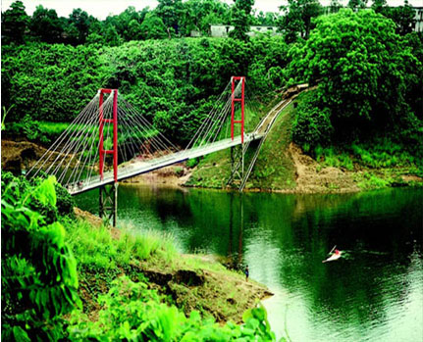

Slide 2
স্বাগতম

Slide 3
পরিচিতি
মো: নেয়ামত উল্যাহ
সহকারি শিক্ষক
রাজাপুর সরকারি প্রাথমিক বিদ্যালয়
লাকসাম, কুমিল্লা।

Slide 4
শ্রেনি- ১ম
বিষয়- প্রাথমিক গনিত

Slide 5
শিখনফল
১.শূন্যের দলগত ধারনা বলতে পারবে । ২. শূন্য সংখ্যা প্রতীকটি সনাক্ত করতে পারবে।

Slide 6
আজকের পাঠ
শূণ্যের ধারনা

Slide 7
উপস্থাপন

Slide 8
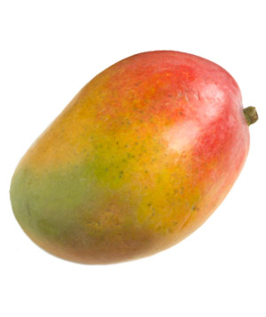
৪ টি

Slide 9
৩ টি

Slide 10
২ টি

Slide 11
১ টি

Slide 12
০

Slide 13
মূল্যায়ন

Slide 14
এখানে কয়টি আম?
৩

Slide 15
এখানে কয়টি আম?
২

Slide 16
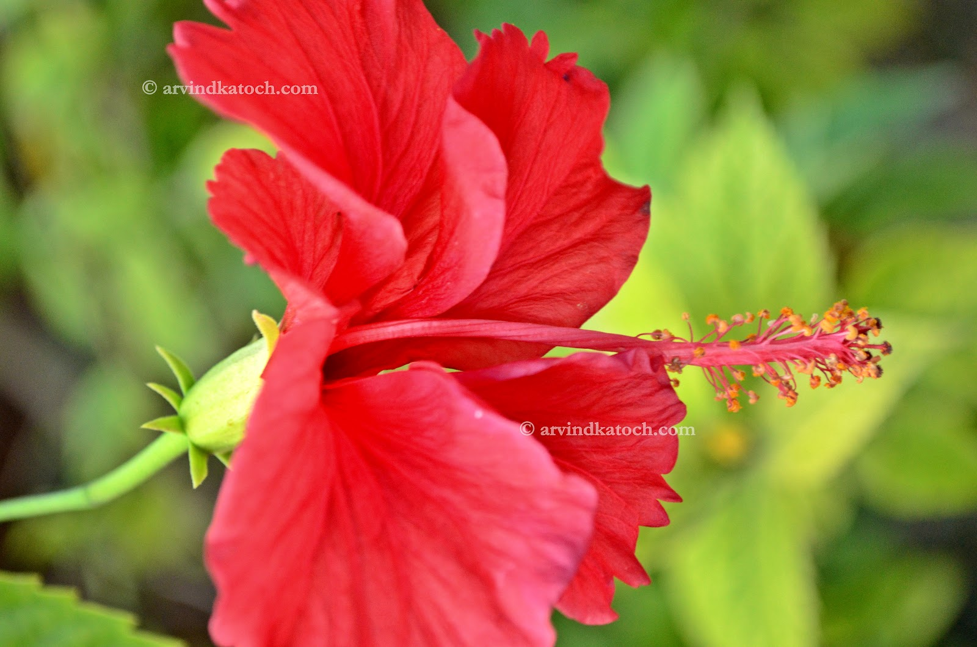
ধন্যবাদ

